Slide 1
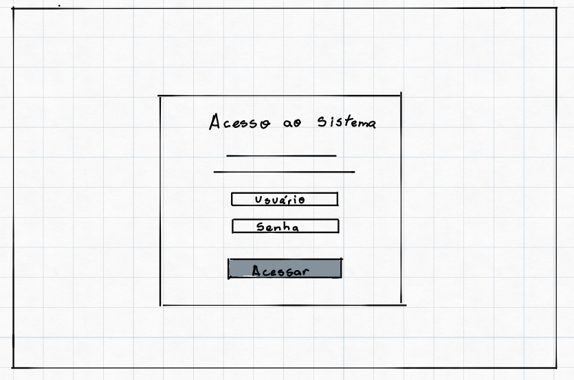
Tela de Login

Slide 2
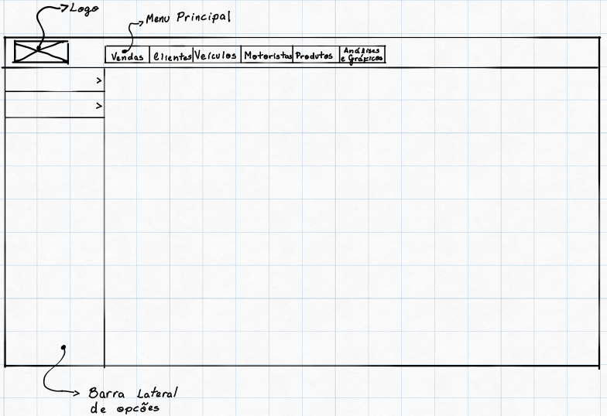
Tela de Principal

Slide 3
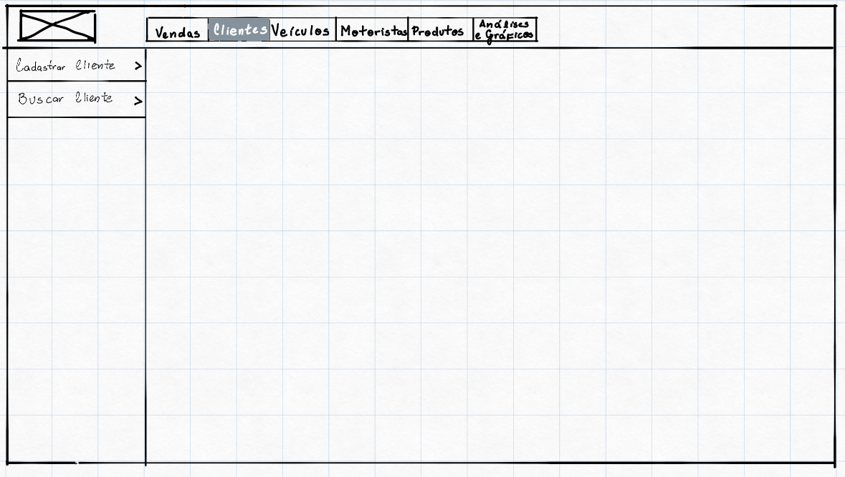
Tela Clientes

Slide 4
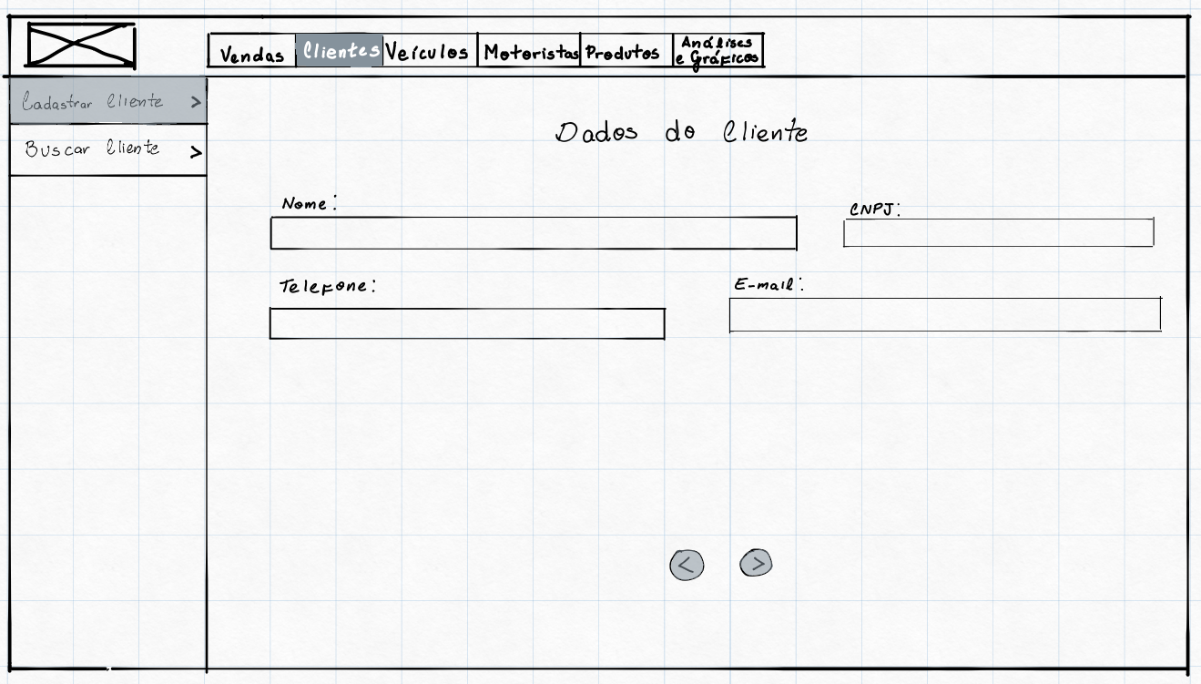
Tela Cadastrar Clientes

Slide 5
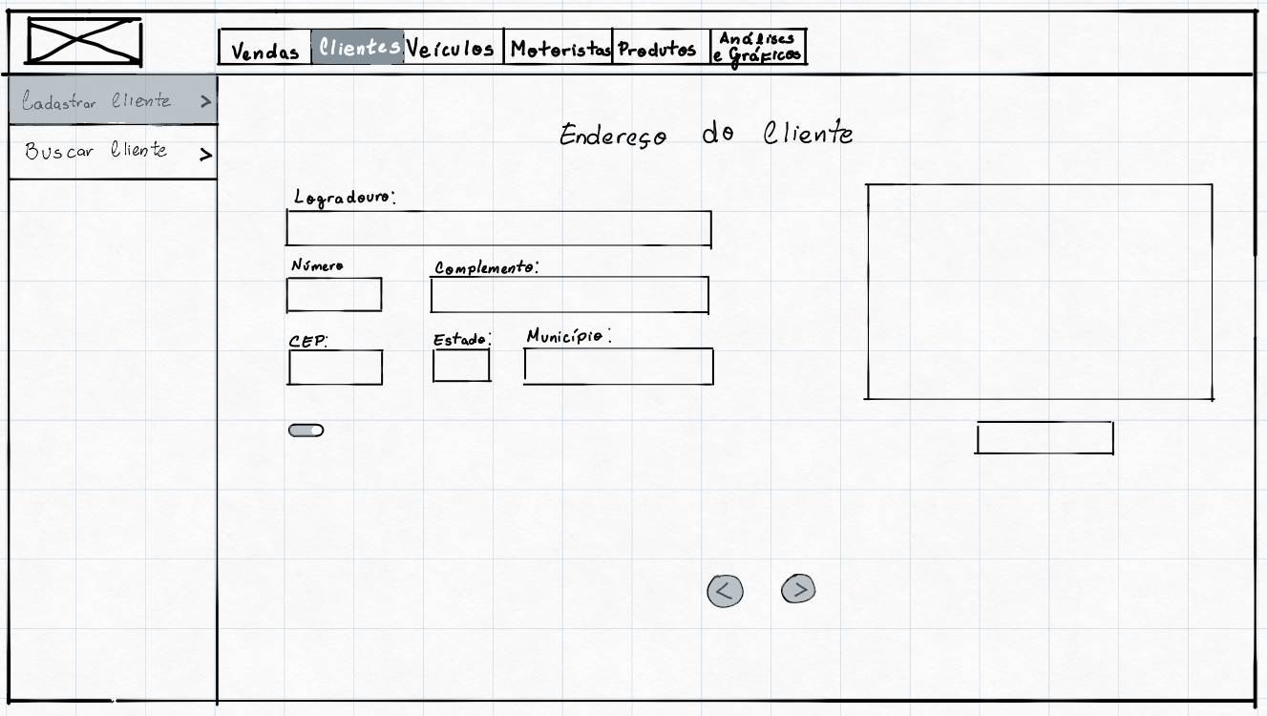
Tela Cadastrar Endereços dos Clientes

Slide 6
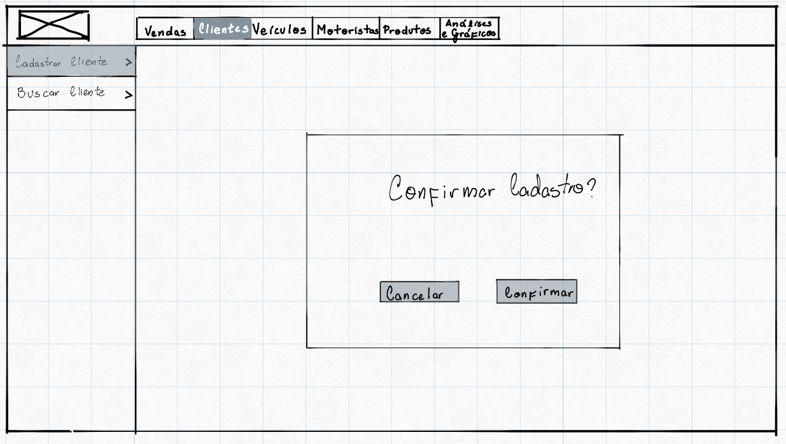
Tela Confirmar Cadastro do Cliente

Slide 7
Tela Confirmar Cadastro do Cliente

Slide 8
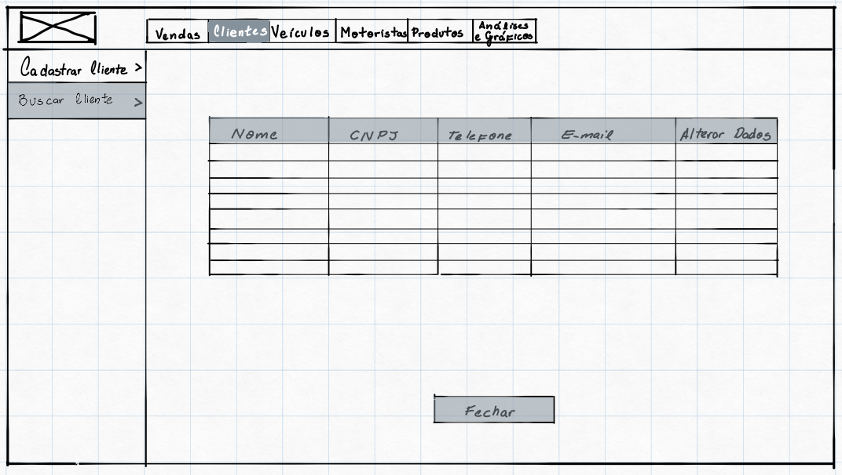
Tela Resultado da Busca do Cliente

Slide 9
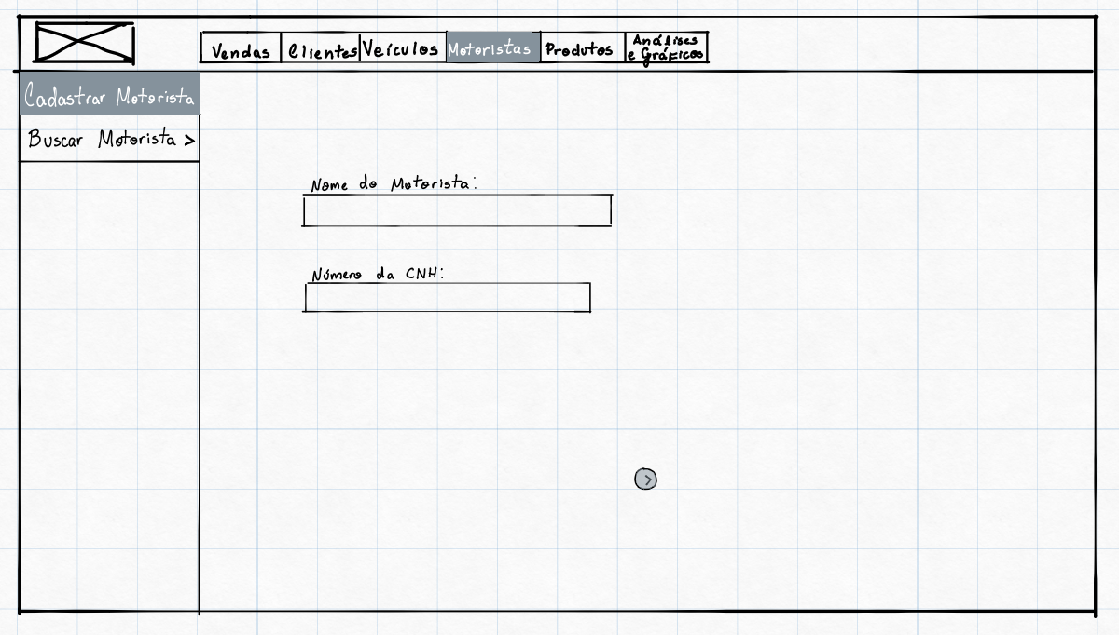
Tela Cadastrar Motorista

Slide 10
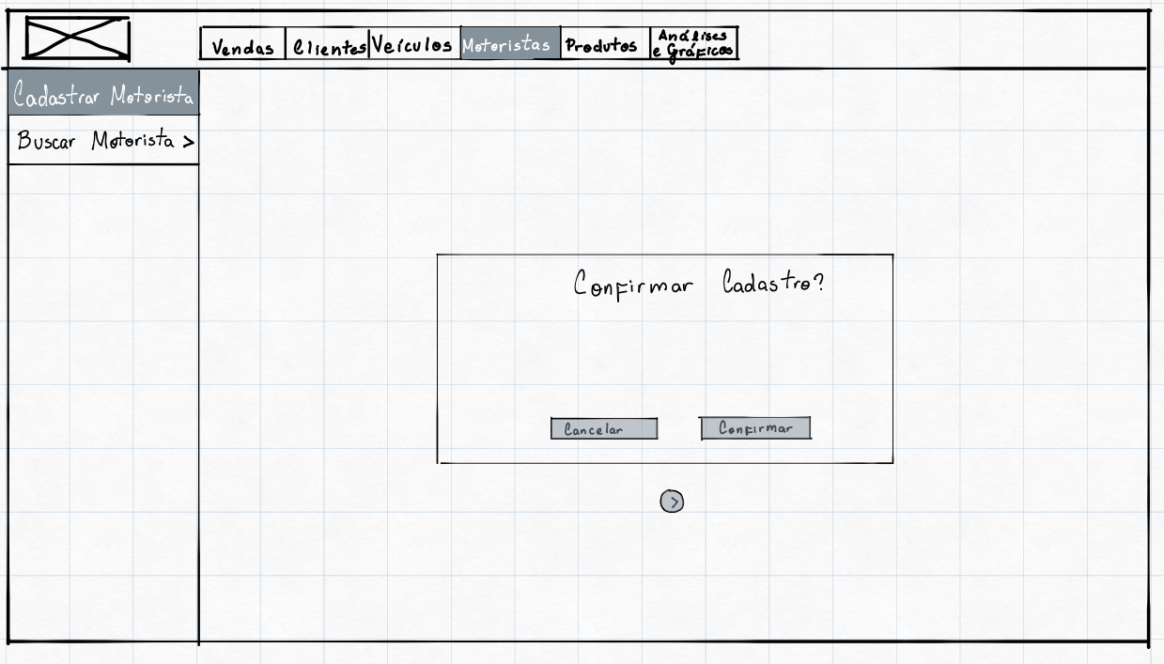
Tela Confirmar Cadastro do Motorista

Slide 11
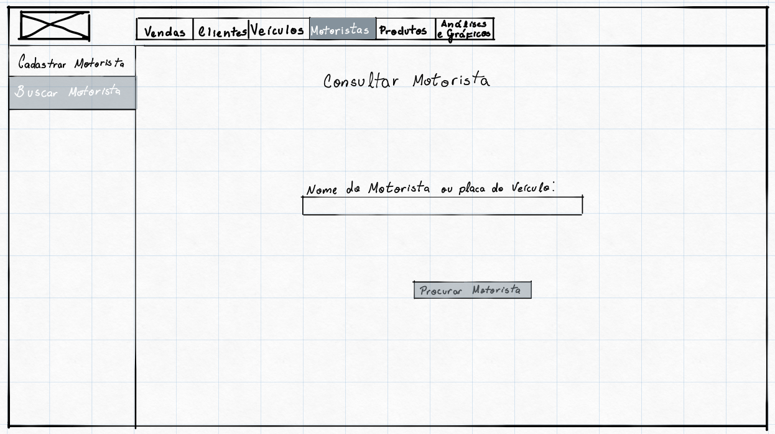
Tela Buscar Motorista

Slide 12
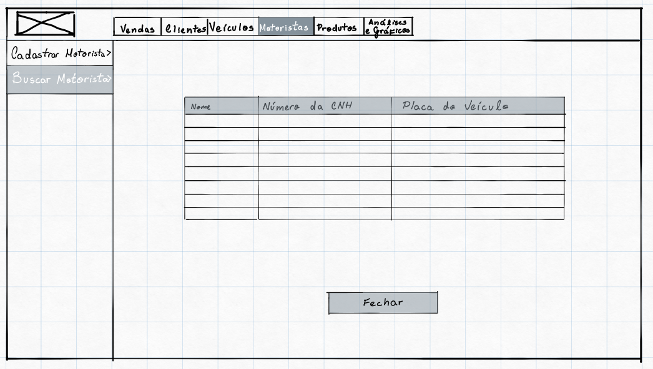
Tela Resultado Busca do Motorista

Slide 13
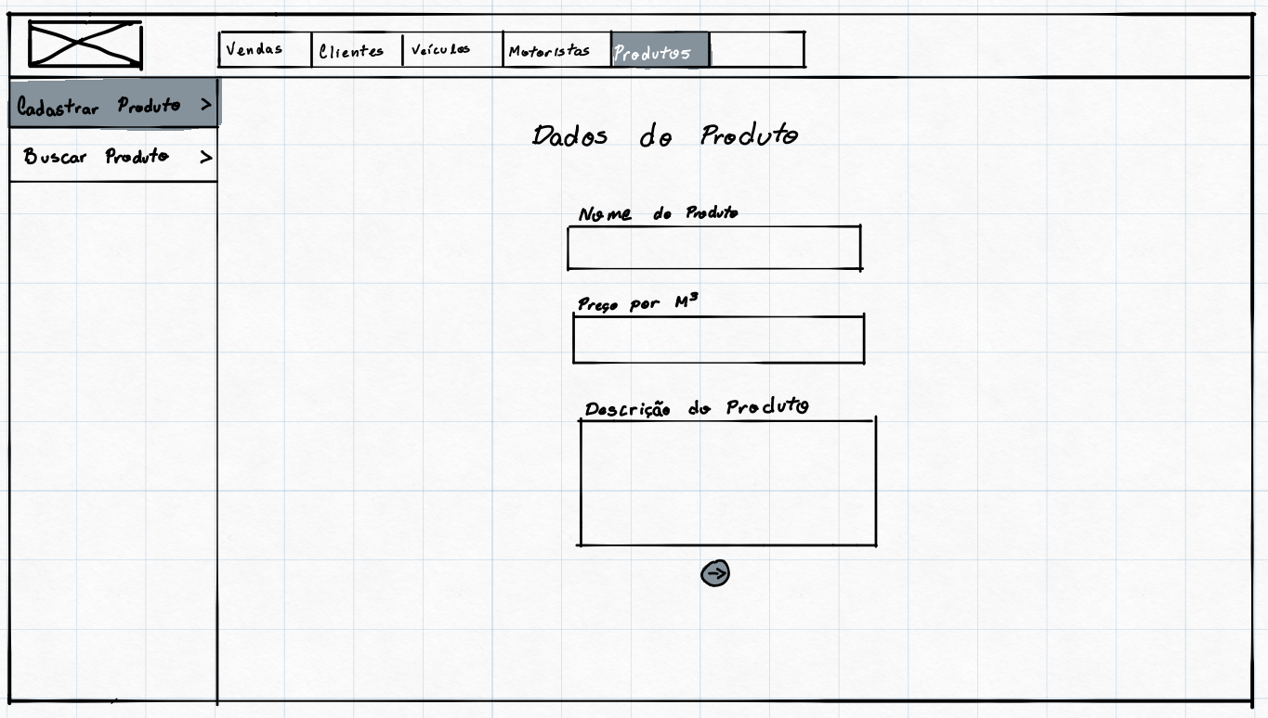
Tela Cadastrar Produto

Slide 14
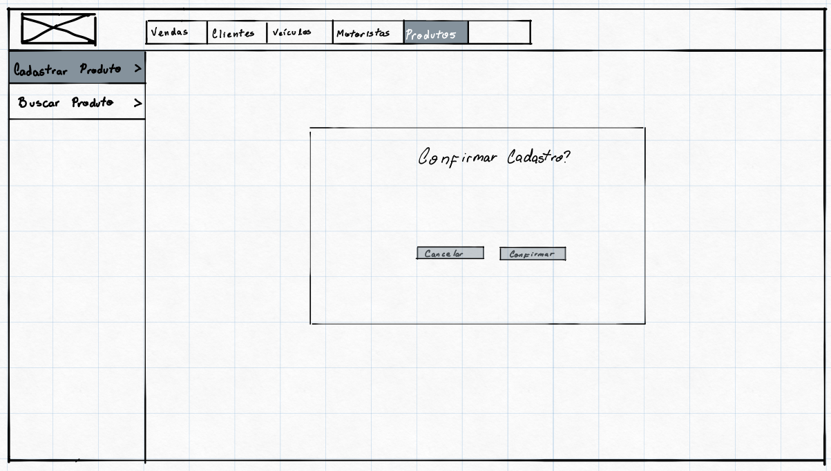
Tela Confirmar Cadastro do Produto

Slide 15
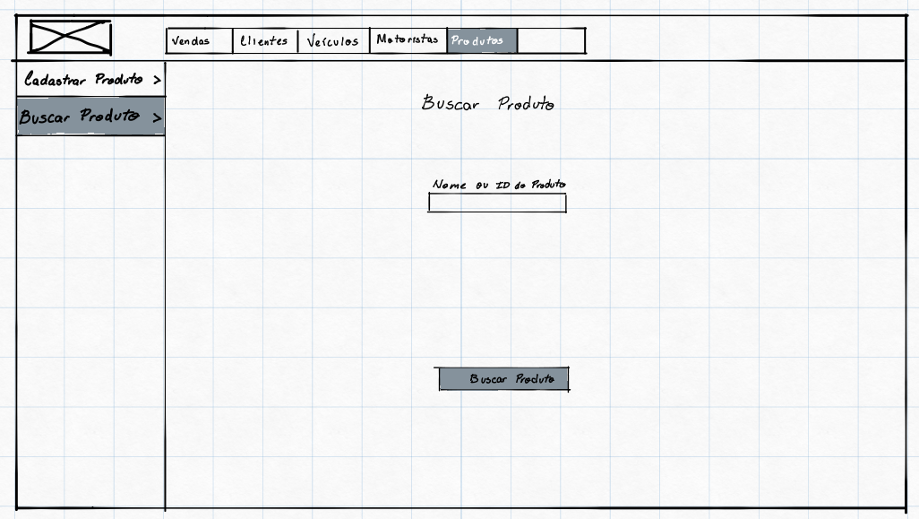
Tela Buscar Produto

Slide 16
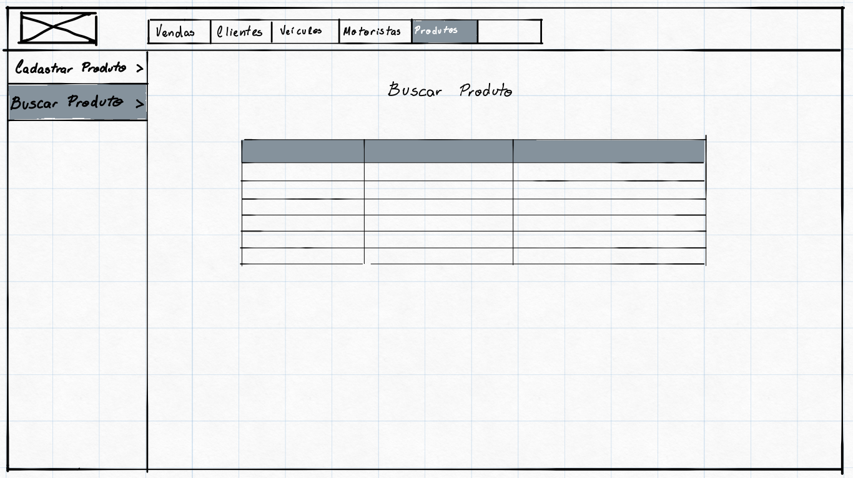
Tela Resultado da Busca do Produto

Slide 17
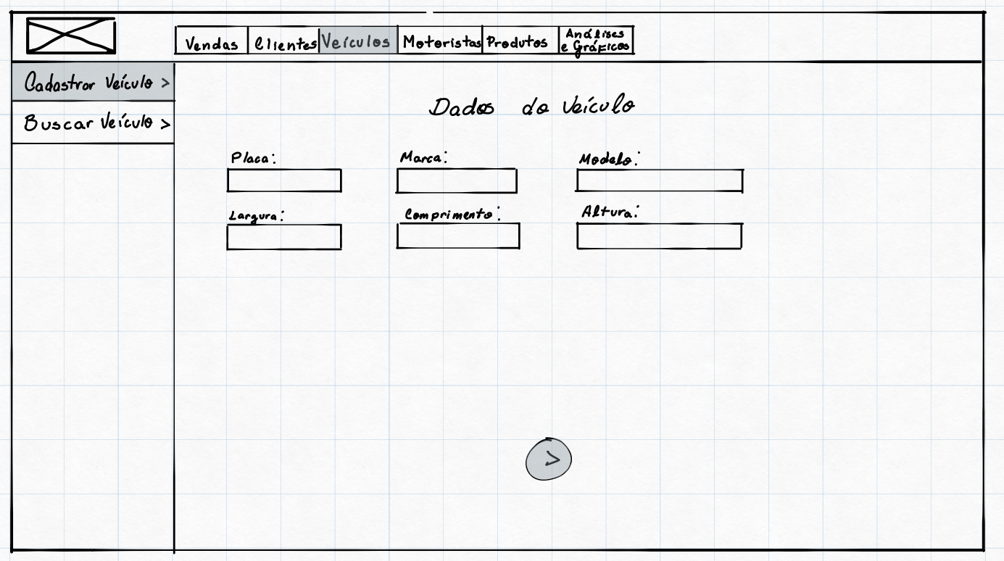
Tela Cadastrar Veículo

Slide 18
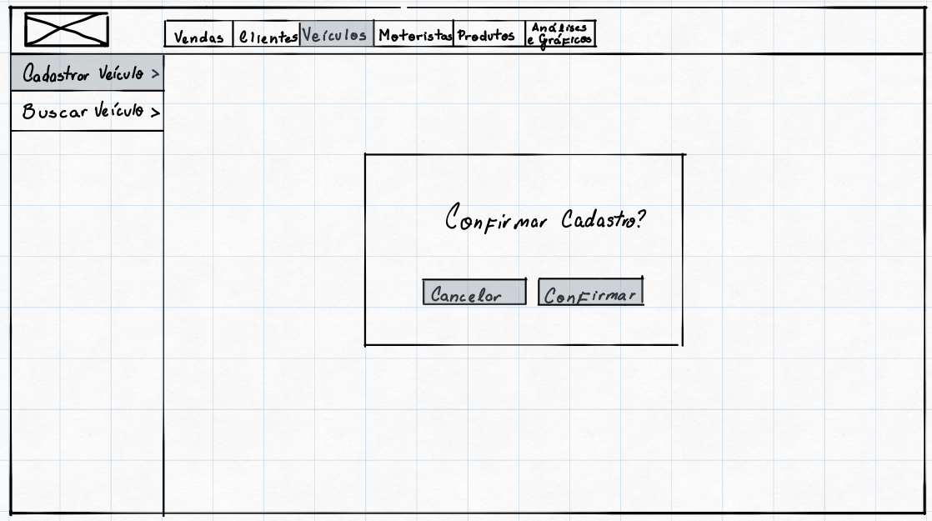
Tela Confirmar Cadastro do Veículo

Slide 19
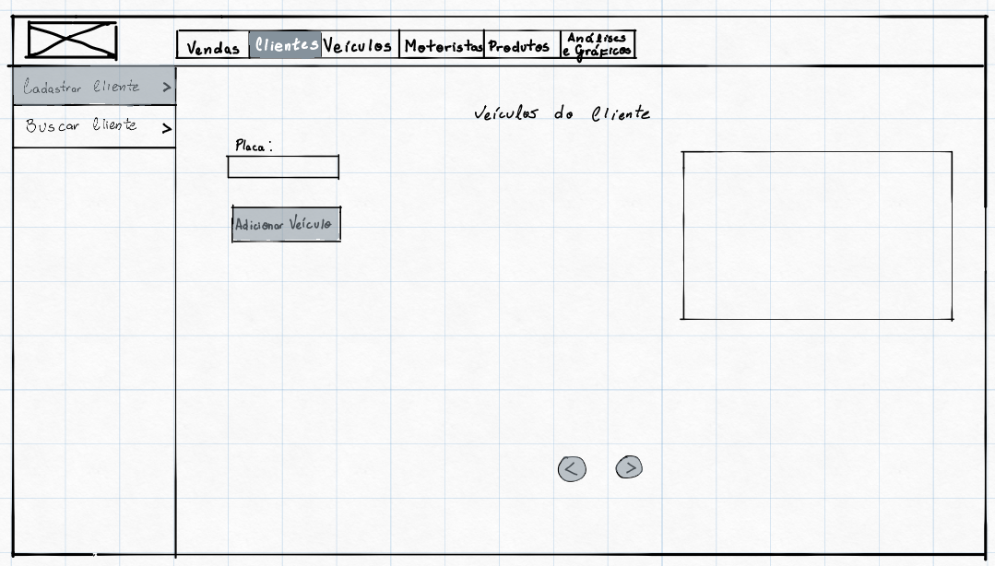
Tela Buscar Veículo

Slide 20
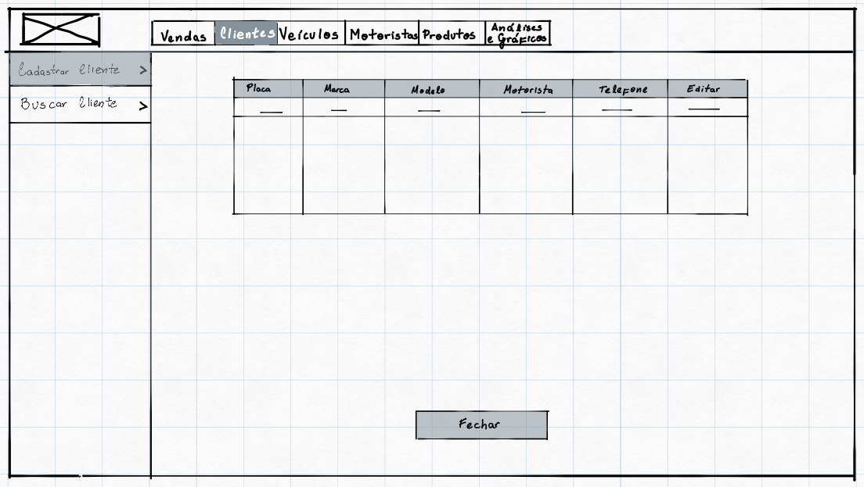
Tela Resultado da Busca do Veículo

Slide 21
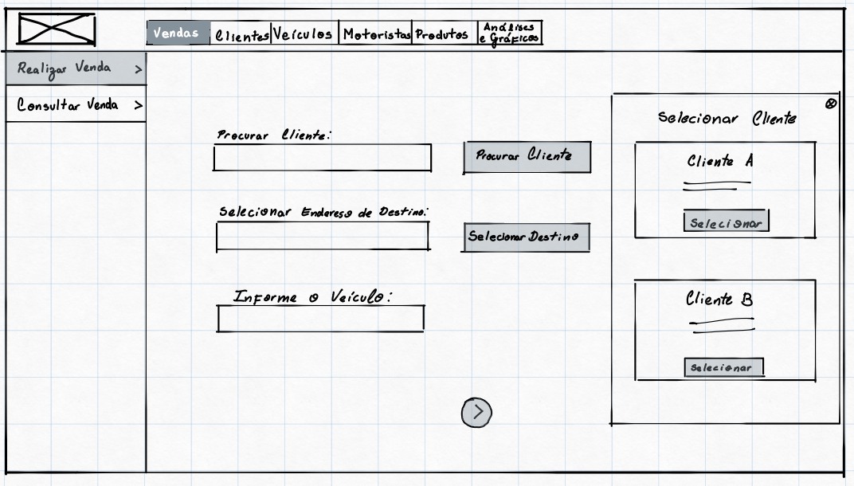
Tela Cadastrar Venda

Slide 22

Tela Destino da Venda

Slide 23
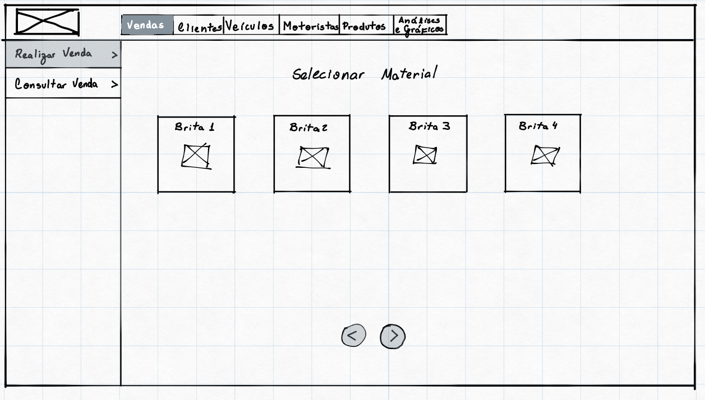
Tela Material vendido

Slide 24

Tela Origem do Material vendido

Slide 25
Tela Origem do Material vendido

Slide 26
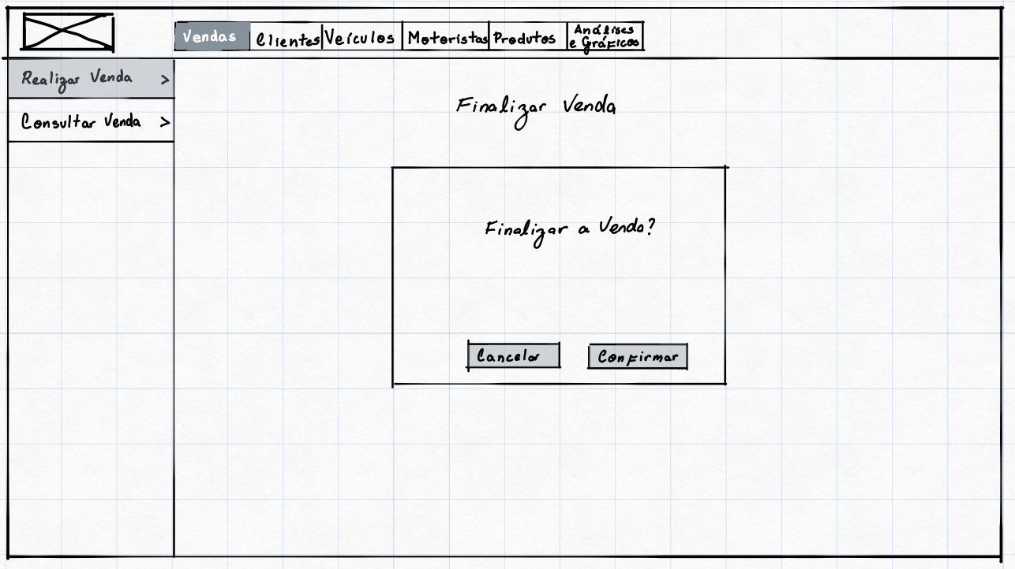
Tela Finaliza Venda

Slide 27
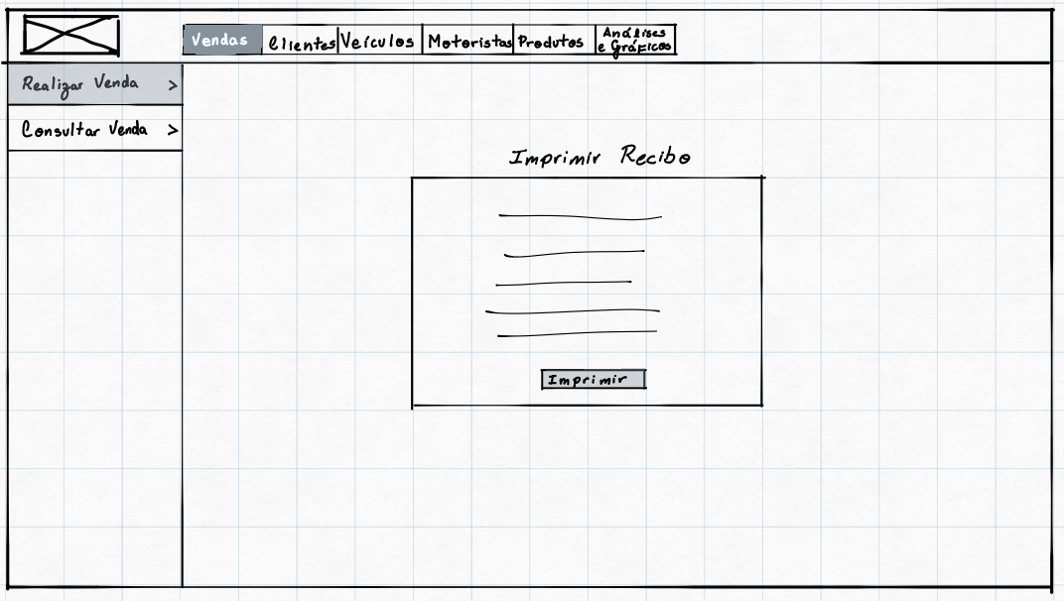
Tela Imprimir Recibo da Venda

Slide 28
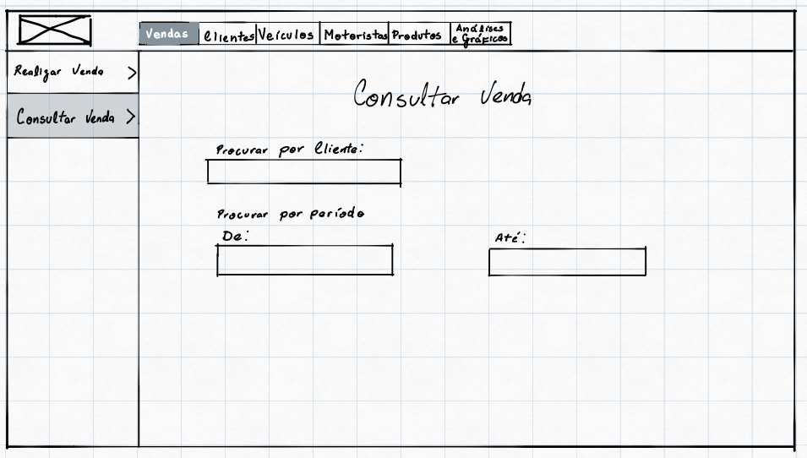
Tela Consultar Venda

Slide 29
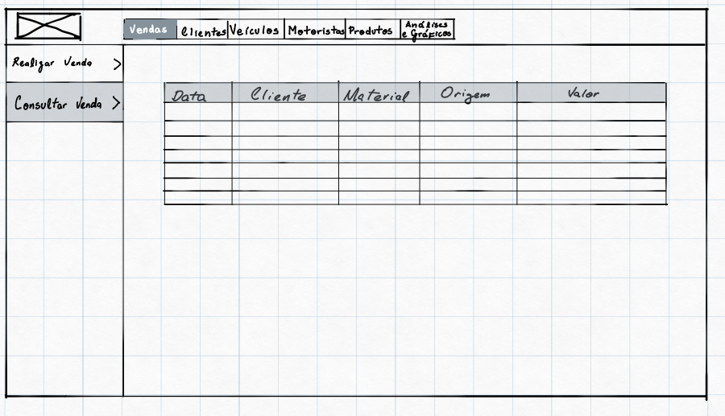
Tela Resultado da Consulta das Vendas

